Slide 1
Laços de repetição
Aula 03

Slide 2
For While EOF
Aula 03

Slide 3


O que é um laço de repetição?
Estrutura que permite que um determinado trecho do código seja executado diversas vezes.
Receita de bolo
Misture a farinha e o leite
Adicione um ovo
Adicione outro ovo
Adicione outro ovo
Adicione outro ovo
Misture a farinha e o leite
Adicione 4 ovos

Slide 4

While
Estrutura simples, que executará um determinado código enquanto uma condição for verdadeira.
Estrutura

Slide 5

While
Estrutura simples, que executará um determinado código enquanto uma condição for verdadeira.
Estrutura

Slide 6

For
Estrutura utilizada para executar o código enquanto uma condição for verdadeira, mas que necessita de uma inicialização e incremento.
Estrutura

Slide 7

For
Estrutura utilizada para executar o código enquanto uma condição for verdadeira, mas que necessita de uma inicialização e incremento.
Estrutura

Slide 8

For
Estrutura utilizada para executar o código enquanto uma condição for verdadeira, mas que necessita de uma inicialização e incremento.
Estrutura
Observação:

Slide 9
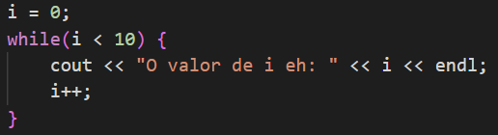
Incrementando o While
Pode-se utilizar o while com a finalidade parecida com a do for. Para isso, é necessário adicionar algumas informações ao Código.
Estrutura

Slide 10
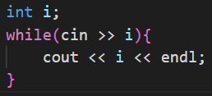
EOF
Alguns exercícios podem pedir para que sejam lidos diversos casos de teste. No entanto, podem não especificar quantos casos serão. Para isso, pode-se utilizer o EOF (End Of File)

Slide 11
Praticar
Acessar Beecrowd:
https://www.beecrowd.com.br
Exercícios 1059, 1060, 1078, 1132, 1133, 1564 (EOF)
Acessar Neps:
https://neps.academy
Exercícios 152, 153, 155, 1577

Slide 12
Boas práticas
Nas aulas presenciais, antes de sair da sala, favor:
Desligar o computador;
Desligar o monitor;
Arrumar teclado e mouse;
Limpar estação de trabalho;
Recolher os pertences;
Encostar a cadeira;

Slide 13
Links úteis
Beecrowd
https://www.beecrowd.com.br
Neps Academy
https://neps.academy
Baixar Code::Blocks
https://bit.ly/codeuh20
Aulas gravadas UberHub Code Club
https://www.youtube.com/c/UberHubCodeClub/playlists
Aulas do Professor André Backes
https://www.youtube.com/user/progdescomplicada/featured

Slide 14
Obrigado!
UberHub Code Club

